Slide 1






Slide 2





HEO PEPPA ĐI MUA SẮM

Slide 3
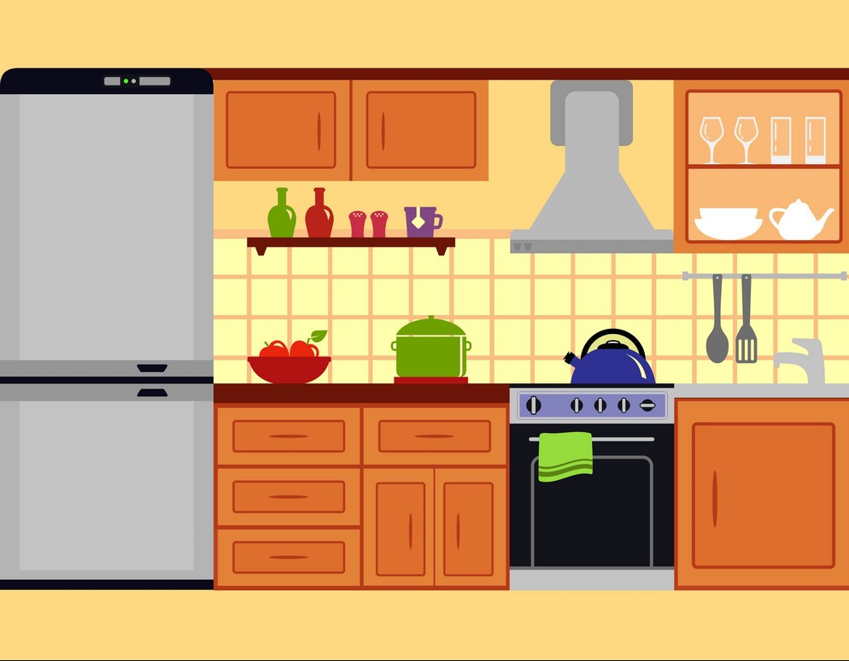


Bố đang định nấu bữa tối cho gia đình, con có thể giúp bố đi siêu thị mua một vài món đồ được không?
Con hãy mua giúp bố cà chua, dưa hấu nhé!
Dạ, được ạ, thưa bố!
Dạ vâng, con đi ngay đây ạ!

Slide 4



Vậy em hãy trả lời câu hỏi của chị nhé !
Em muốn mua cà chua ạ!
Đứng trước i/e/ê viết là k
Đứng trước các âm còn lại viết là c
Hãy phát biểu quy tắc chính tả viết đối với c/k

Slide 5

Vậy em hãy trả lời câu hỏi của chị nhé !
Em muốn mua dưa hấu ạ!
Đứng trước i/e/ê viết là gh và ngh
Đứng trước các âm còn lại viết là g và ng
Hãy phát biểu quy tắc chính tả viết đối với
gh/g; ng/ngh

Slide 6

Con đã mua giúp bố cà chua, dưa hấu rồi đây ạ!
Cảm ơn con nhé PEPPA, con giỏi lắm!

Slide 7
Thöù … ngaøy … thaùng … naêm 2021
Thực hiện: EduFive

Slide 8

Nghe - viết
Lương Ngọc Quyến
Lương Ngọc Quyến là con trai nhà yêu nước Lương Văn Can. Nuôi ý chí khôi phục non sông, ông tìm đường sang Nhật Bản học quân sự, rồi qua Trung Quốc mưu tập hợp lực lượng chống thực dân Pháp. Ông bị giặc bắt đưa về nước. Chúng khoét bàn chân ông, luồn dây thép buộc chân vào xích sắt. Ngày 30 – 8 – 1917, cuộc khởi nghĩa Thái Nguyên do Đội Cấn lãnh đạo bùng nổ. Lương Ngọc Quyến được giải thoát và tham gia chỉ huy nghĩa quân. Ông hi sinh, nhưng tấm lòng trung với nước của ông còn sáng mãi.
Theo Lương Quân
LƯƠNG NGỌC QUYẾN
(1885 – 1917)

Slide 9


Nội dung của bài
là gì ?

Slide 10

Bài thơ nói về nhà yêu nước
Lương Ngọc Quyến

Slide 11


Luyện viết từ khó
mưu
khoét
xích sắt
trung với nước

Slide 12

Em hãy nêu
cách viết hoa
danh từ riêng

Slide 13
Lương Ngọc Quyến
Lương Văn Can
Nhật Bản
Trung Quốc
Thái Nguyên
Đội Cấn

Slide 14
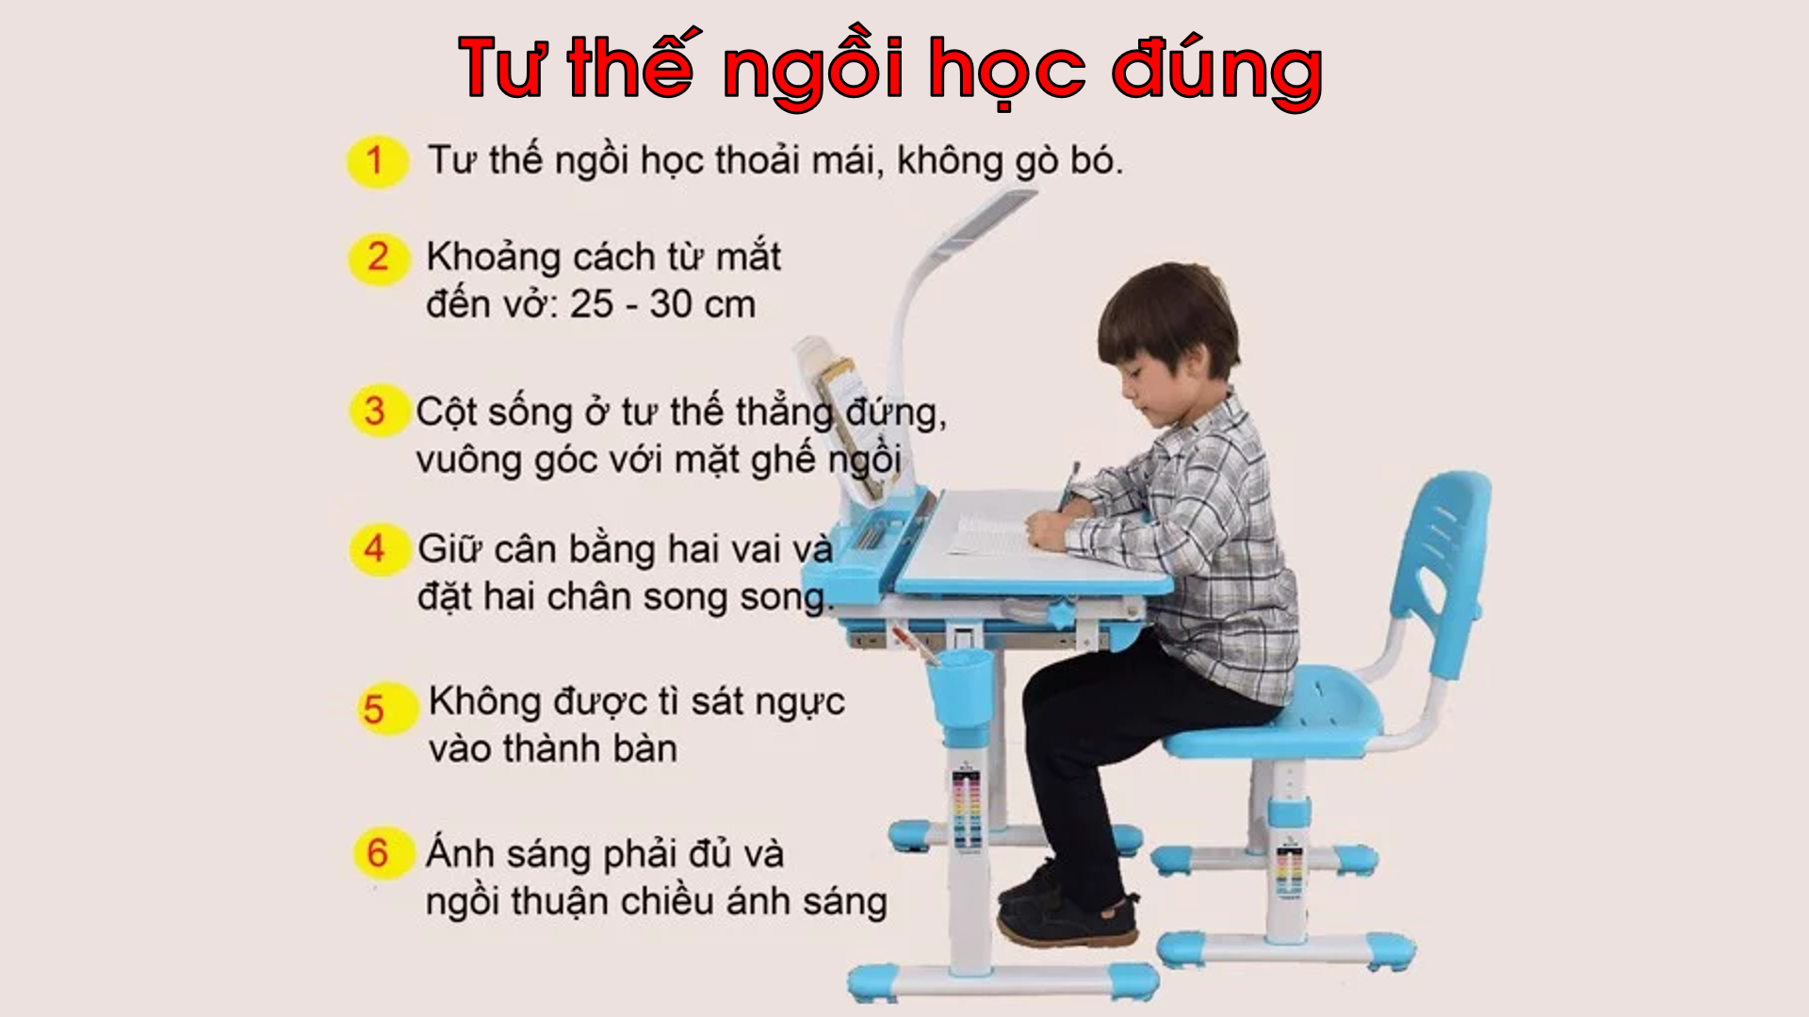

Slide 15


Nghe – viết

Slide 16


BÀI TẬP CHÍNH TẢ

Slide 17
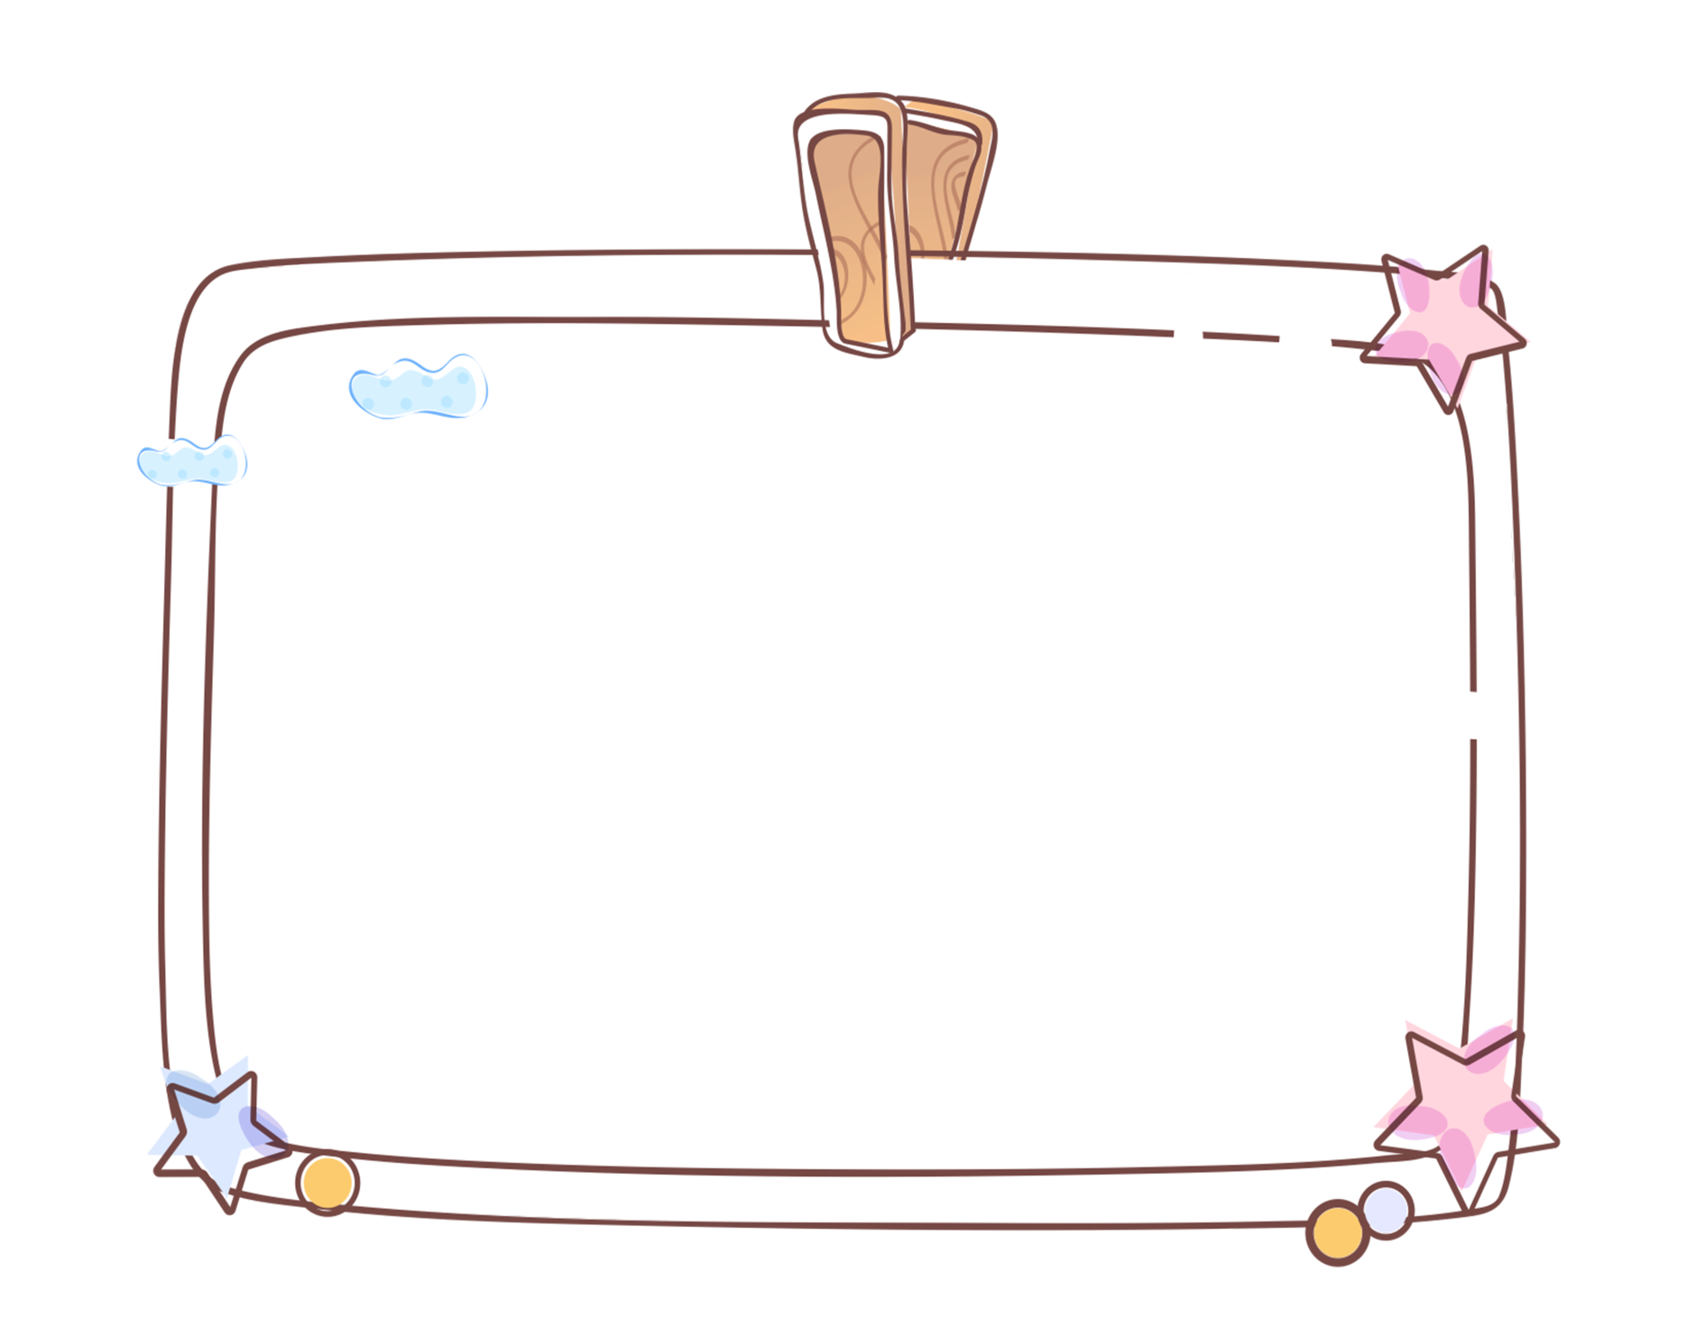
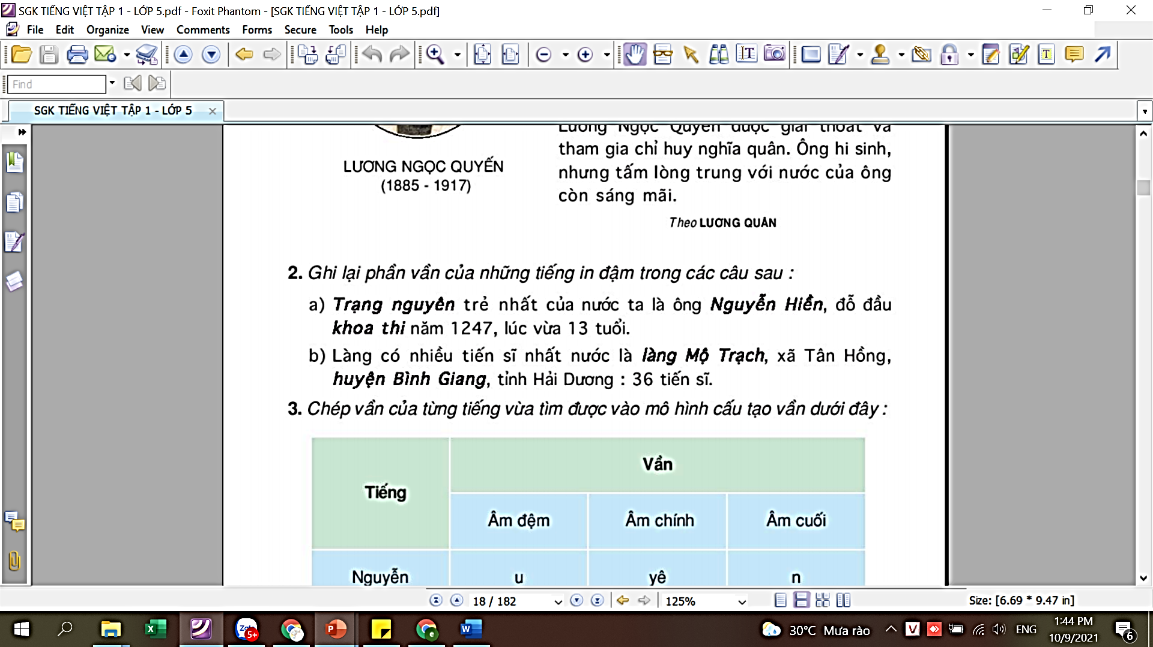
Ghi lại phần vần của những
tiếng in đậm trong các câu sau:

Slide 18
Ghi lại phần vần của những
tiếng in đậm trong các câu sau:
TIẾNG | VẦN
Trạng | ang
nguyên | uyên
Nguyễn | uyên
Hiền | Iên
khoa | oa
thi | i

Slide 19
Ghi lại phần vần của những
tiếng in đậm trong các câu sau:
TIẾNG | VẦN
làng | Ang
Mộ | ộ
Trạch | ạch
huyện | uyện
Bình | ình
Giang | ang

Slide 20
Chép vần của từng tiếng vừa tìm được vào mô hình cấu tạo vần dưới dây
Tiếng
Vần
Âm đệm
Âm chính
Âm cuối
Nguyễn
u
yê
n

Slide 21

THẢO LUẬN
NHÓM ĐÔI

Slide 22
Tiếng
Vần
Âm đệm
Âm chính
Âm cuối
Nguyễn
u
yê
n
Trạng
a
ng
nguyên
u
yê
n
Hiền
iê
n

Slide 23
Tiếng
Vần
Âm đệm
Âm chính
Âm cuối
khoa
o
a
thi
i
làng
a
ng
Mộ
ô

Slide 24
Tiếng
Vần
Âm đệm
Âm chính
Âm cuối
Trạch
a
ch
huyện
u
yê
n
Bình
i
nh
Giang
a
ng

Slide 25

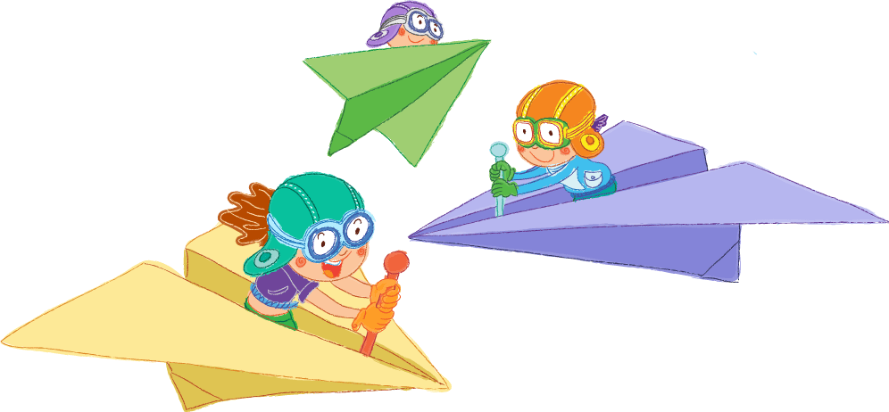
NHẬN XÉT
+ Phần vần của các tiếng đều có âm chính.
+ Có vần có âm đệm có vần không có;
có vần có âm cuối, có vần không.

Slide 26


TẠM BIỆT

